Slide 1



SISTEM PENILAIAN PRESTASI PEGAWAI PERKHIDMATAN AWAM
[ LAPORAN NILAIAN
PRESTASI TAHUNAN ]
CAWANGAN OPERASI PERKHIDMATAN, BAHAGIAN PERKHIDMATAN
JABATAN PERKHIDMATAN AWAM MALAYSIA

Slide 2
TAKLIMAT
BHG. 1 PENGENALAN
BHG. 2
SKT
BHG. 3
PYD/PPP/PPK/PPSM/KJ
BHG. 4
LNPT
BHG. 5
RUMUSAN

Slide 3

PENGENALAN
BAHAGIAN PERTAMA

Slide 4
SISTEM PENILAIAN PRESTASI
PERKHIDMATAN AWAM
SUBJEK
INSTRUMEN
INSTITUSI
OUTPUT
SKT
SKT
PYD
P
P
S
M
M
A
R
K
A
H
LNPT
LNPT
PPP
LNPK
LNPK
PPK
KJ
IT/HRMIS
URUSETIA
KATEGORI

Slide 5
Dasar yang berkuat kuasa
2
PERATURAN
P.U.(A) 1/2012
(Per. 27 : PGT ikut LNPT)
PP 4/2002
(Sistem Saraan Malaysia)
SPP 5/2007
(Panduan Pengurusan Pejabat)
SPP 2/2009
(Markah 90% & Definisi)
SPP 3/2009
(LNPT KHAS)
DASAR – DASAR SEMASA

Slide 6
TUJUAN PENILAIAN PRESTASI
3
MENGAPA PENILAIAN PERLU DIBUAT?

Slide 7

TUGAS KAWALAN DAN PENGAWASAN TATATERTIB
3C. (1) Maka menjadi tugas tiap-tiap
pegawai untuk menjalankan kawalan
dan pengawasan tatatertib ke atas
pegawai bawahannya dan mengambil
tindakan yang sesuai dengan
seberapa segera yang mungkin bagi
apa-apa pelanggaran mana-mana
peruntukan Peraturan - Peraturan ini.
(2) Seseorang pegawai yang gagal untuk menjalankan kawalan dan pengawasan ke atas pegawai bawahannya, atau untuk mengambil tindakan terhadap pegawai bawahannya yang melanggar mana-mana Peraturan - Peraturan ini hendaklah disifatkan cuai dalam melaksanakan tugasnya dan tidak bertanggungjawab, dan dia boleh dikenakan tindakan tatatertib.
JABATAN PERKHIDMATAN AWAM

Slide 8
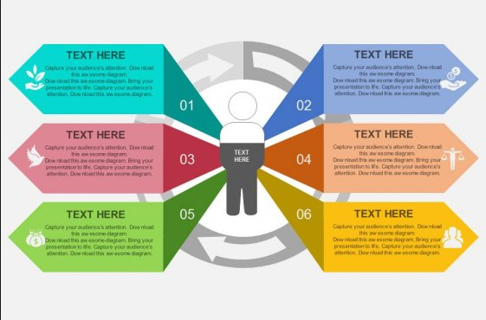
TUJUAN PENILAIAN PRESTASI
Kenaikan Pangkat & Pemangkuan
Pengesahan Dalam Perkhidmatan
Pergerakan Gaji Tahunan
Anugerah Perkhidmatan Cemerlang/ Pingat
LNPT
Peminjaman / Pertukaran Sementara
PDKA (Prestasi)
PDKA (Kelakuan)
PDKA (Kebergunaan)
07 Memberi kaunseling dengan tujuan memperbaiki
08 Mengenalpasti & rancang
keperluan latihan

Slide 9
ISU
Pelaksanaan Penilaian LNPT
4
Kesilapan yang sering dilakukan oleh penilai

Slide 10
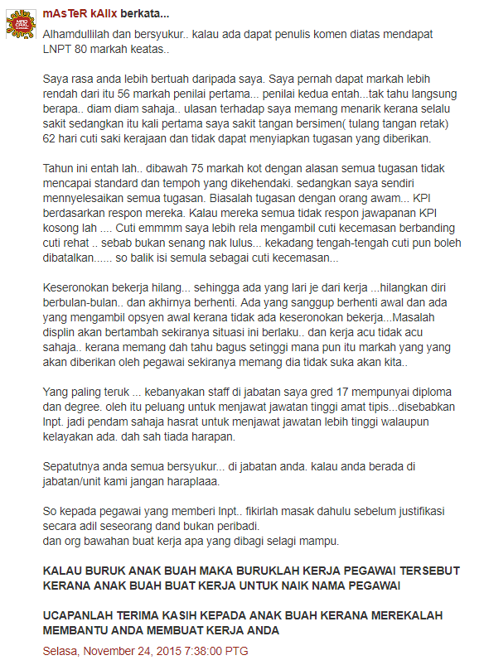

Slide 11
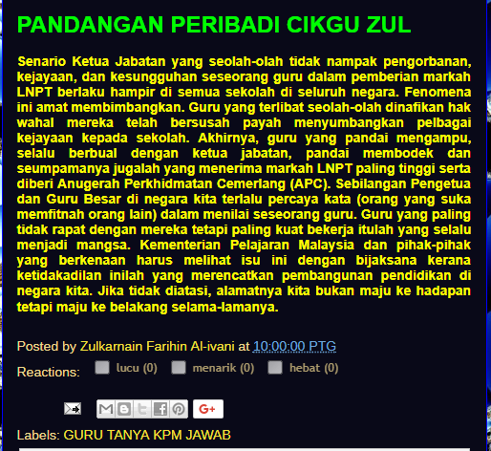
5 Oktober 2011

Slide 12

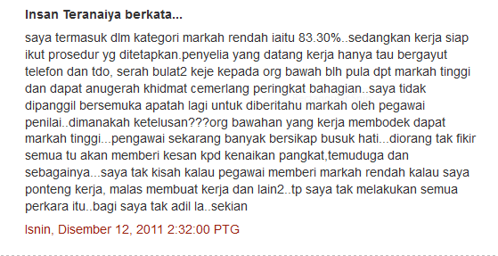

Slide 13
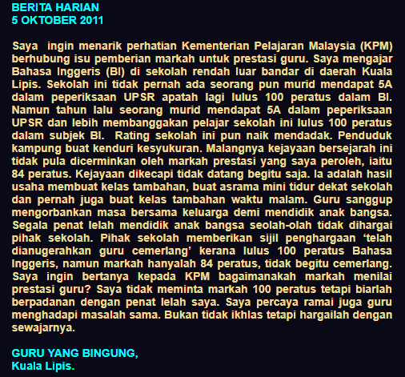

Slide 14

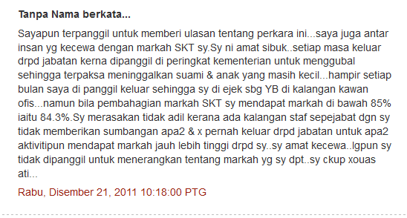

Slide 15
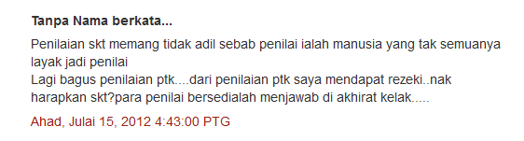

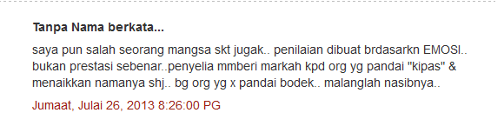

Slide 16

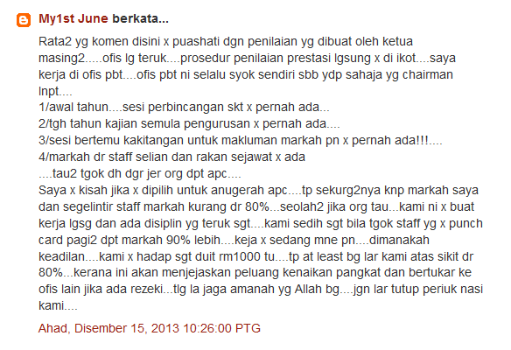

Slide 17
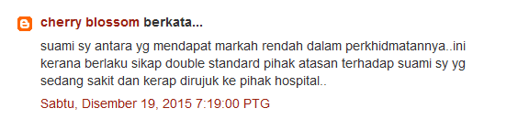
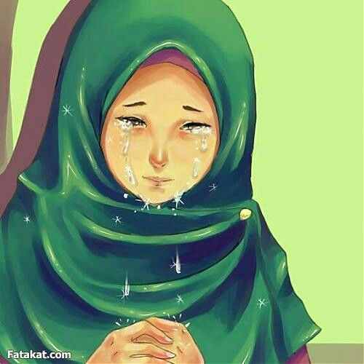

Slide 18

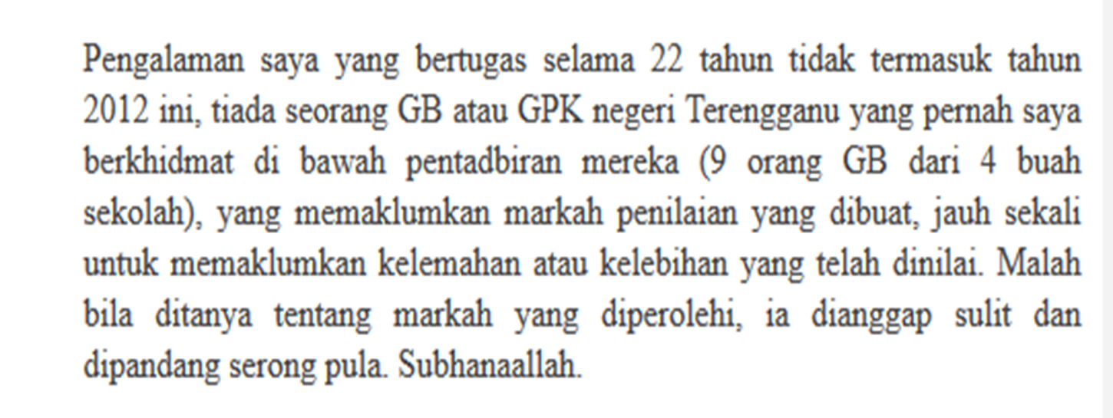

Slide 19
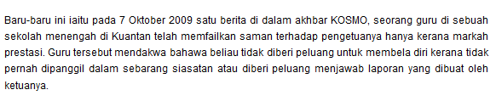
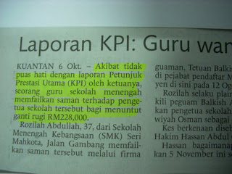


Slide 20
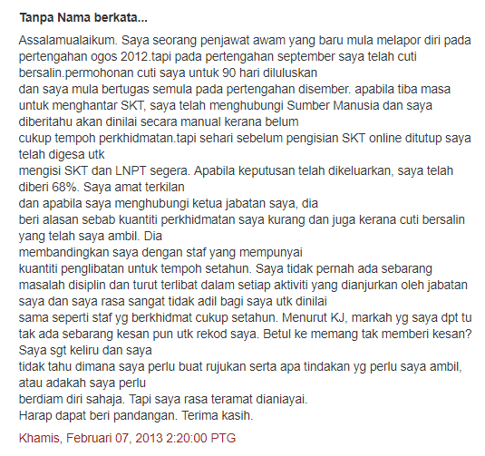

Slide 21
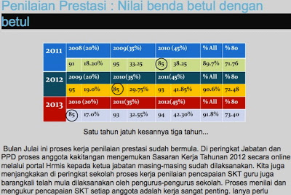

Slide 22
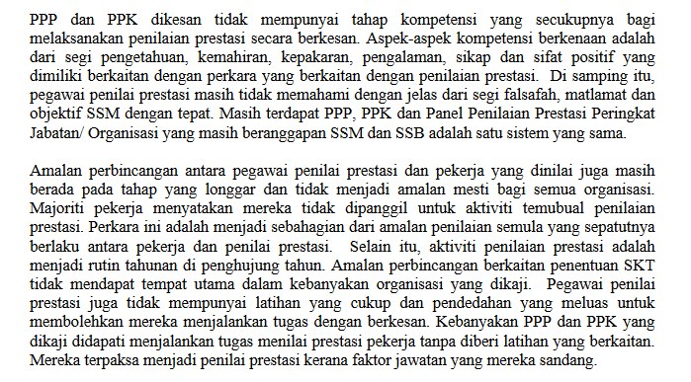
http://eprints.utm.my/8414/5/WanKhairuzzamanWanIsmail2007_SistemPenilaianPrestasiSektorAwam.pdf

Slide 23
ISU Pelaksanaan Penilaian LNPT
PENILAIAN TIDAK MERUJUK KEPADA SKt - tidak menilai berdasarkan pencapaian sebenar pegawai
PENILAI TIDAK BERBINCANG DENGAN PYD dan tidak memaklumkan prestasi kepada pyd

Slide 24
ISU Pelaksanaan Penilaian LNPT
3. LENIENCY: KECENDERUNGAN PEMBERIAN MARKAH YANG TINGGI
(pemberian markah 90% ke atas dinyatakan justifikasi yang melayakkan PYD menerima penilaian kategori cemerlang.
Sekiranya terdapat keraguan, ppsm perlu dapatkan penjelasan dari pegawai penilai)

Slide 25
ISU Pelaksanaan Penilaian LNPT
Halo effect: memberi MARKAH BERASASKAN KEPADA TAHUN-TAHUN LEPAS
PEGAWAI YANG SEDANG CUTI (Cuti SAKIT, cuti bersalin) DIBERI MARKAH RENDAH KERANA TIDAK MELAKSANAKAN TUGAS

Slide 26
ISU Pelaksanaan Penilaian LNPT
CONTRAST EFFECT: PRESTASI DIBUAT DENGAN MEMBANDINGKAN PRESTASI ORANG LAIN
TIDAK MELAKSANAKAN PENILAIAN SKT PADA PERTENGAHAN TAHUN
MEMBERI MARKAH KEPADA KEGIATAN LUAR YANG TIDAK DISENARAIKAN

Slide 27
ISU Pelaksanaan Penilaian LNPT
PENILAIan berbeza-beza mengikut cawangan menyebabkan markah lnpt pegawai di sesuatu cawangan berbeza - persaingan untuk kemajuan kerjaya
Trend Pemberian marah “Selamat”

Slide 28
ISU Pelaksanaan Penilaian LNPT
PEGAWAI YANG MERASA TERKILAN DENGAN MARKAH LNPT TIADA TEMPAT UNTUK MENGADU
– “PRINSIP RIGHT TO BE HEARD”

Slide 29
SISTEM PENILAIAN PRESTASI PEGAWAI PERKHIDMATAN AWAM
[ LAPORAN NILAIAN PRESTASI TAHUNAN ]
Trend pemarkahan LNPT
Markah LNPT terlalu tinggi
Tiada justifikasi
Pemberian markah”selamat”
Penilaian tidak objektif
Tidak berasaskan SKT
Mempengaruhi urusan kemajuan kerjaya
ISU
Penilaian Tidak Tepat
Tidak mengukur kompetensi dan potensi
Sukar mencerminkan prestasi sebenar
Subjektiviti
Elemen Penilaian yang subjektif
Dipengaruhi elemen kemanusiaan seperti emosi
Persepsi markah bawah 85%
Notes:
29

Slide 30
Penentuan
LNPT
5
Pegawai penilai,

Slide 31
UNTUK MENILAI PRESTASI, SISTEM PENILAIAN PRESTASI MENETAPKAN TIGA PERINGKAT PENILAIAN IAITU:
  PEGAWAI PENILAI PERTAMA (PPP)
  PEGAWAI PENILAI KEDUA (PPK)
  PANEL PEMBANGUNAN SUMBER MANUSIA (PPSM)

Slide 32



SYARAT PENENTUAN
PPP DAN PPK
PPK
PPP
LNPT
PYD

Slide 33
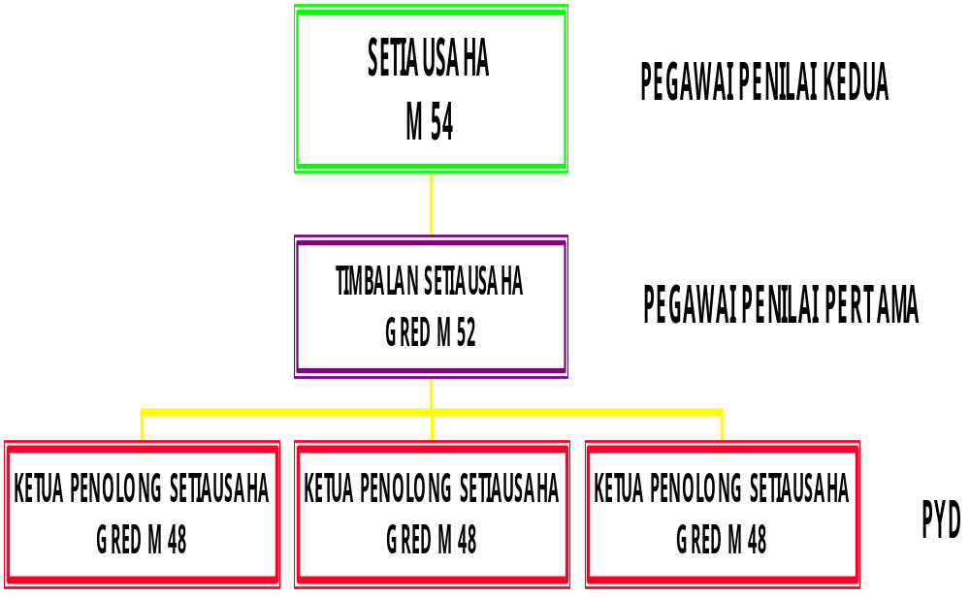
PENENTUAN PEGAWAI PENILAI
GRED UTAMA C
GRED 54

Slide 34
SYARAT PENENTUAN PPP DAN PPK
Pegawai Penilai Pertama (PPP) ialah PEGAWAI ATASAN ATAU PENYELIA YANG TERDEKAT KEPADA PYD dan mempunyai hubungan kerja secara langsung atau yang mengawasi kerjanya.

Slide 35

SYARAT PENENTUAN PPP DAN PPK
PEGAWAI PENILAI PERTAMA
52
48
+
+
44
41

Slide 36
SYARAT PENENTUAN PPP DAN PPK
PEGAWAI PENILAI PERTAMA
48
41
+
+
22
19

Slide 37
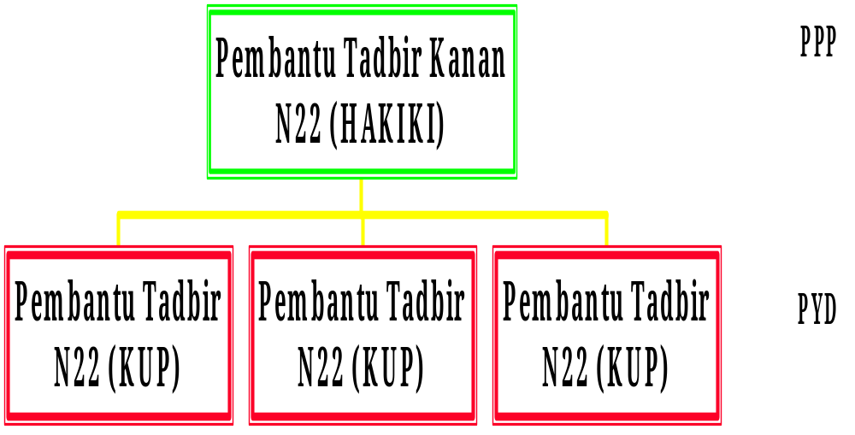
PENENTUAN PEGAWAI PENILAI- GRED SAMA
Nota: Gred Pegawai Penilai Pertama hendaklah lebih
tinggi daripada gred Pegawai Yang Dinilai. Dalam
contoh ini gred yang sama boleh menilai. Ini kerana,
beliau merupakan pegawai atasan atau penyelia.

Slide 38
SYARAT PENENTUAN PPP DAN PPK
Pegawai Penilai Kedua (PPK) IALAH PEGAWAI ATASAN YANG TERDEKAT KEPADA PPP DAN MEMPUNYAI HUBUNGAN KERJA DENGAN PYD. (Jika hanya terdapat satu peringkat penyeliaan, maka penilaian bolehlah dibuat oleh PPP sahaja)

Slide 39
SYARAT PENENTUAN PPP DAN PPK
PEGAWAI PENILAI KEDUA
52
48
+
+
44
41

Slide 40
SYARAT PENENTUAN PPP DAN PPK
PEGAWAI PENILAI KEDUA
41/44
32
+
+
29
19

Slide 41
SYARAT PENENTUAN PPP DAN PPK
1
Mempunyai HUBUNGAN KERJA DAN PENYELIAAN secara langsung di antara PYD dan PPP

Slide 42
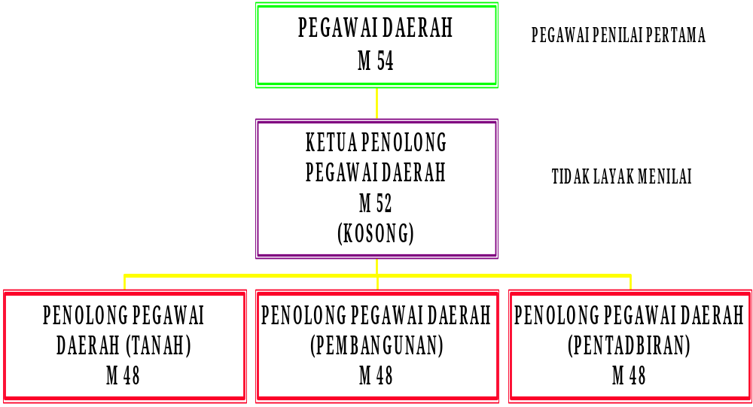
PENENTUAN PEGAWAI PENILAI – PEGAWAI TANGGUNG KERJA
Tanggung Kerja
NOTA: Penolong Pegawai Daerah (Tanah) yang menanggung kerja Ketua Penolong Pegawai Daerah tidak layak menjadi PPP kepada Penolong Pegawai Daerah.

Slide 43
SYARAT PENENTUAN PPP DAN PPK
2
TIADA HUBUNGAN KEKELUARGAAN terdekat di antara PYD dan PP/PPK

Slide 44
SYARAT PENENTUAN PPP DAN PPK
3
TEMPOH PENYELIAAN TIDAK KURANG DARIPADA 6 BULAN dalam tahun penilaian

Slide 45
SIMULASI TEMPOH PENILAIAN PRESTASI
Prestasi 2016 Dinilai
Pegawai A Lapor Diri
16/5/2016
31/12/2016
7 bulan 15 Hari
Prestasi 2016 Dinilai
Prestasi 2017 Dinilai
Pegawai B
Lapor Diri
1/11/2016
31/12/2016
1/1/2017
1/5/2017
31/12/2017
2 bulan
4 bulan

Slide 46
SYARAT PENENTUAN PPP DAN PPK
PYD yang diselia oleh lebih daripada seorang PPP dalam tempoh masa yang berbeza dan tidak ada pegawai kanan lain yang layak membuat penilaian, MAKA PPP YANG PALING LAMA TEMPOH PENYELIAANNYA BOLEHLAH MEMBUAT PENILAIAN KE ATAS PYD
4

Slide 47
SYARAT PENENTUAN PPP DAN PPK
Jika tiada PPP yang layak menilai kerana TEMPOH PENYELIAANYA KURANG 6 BULAN dalam tahun yang dinilai, penilaian dibuat oleh pegawai yang lebih tinggi jawatannya yang terdekat dan mempunyai hubungan kerja dengan PYD
5

Slide 48
SYARAT PENENTUAN PPP DAN PPK
Jika LNPT tahunan tidak disediakan oleh PPP TELAH BERSARA, MELETAK JAWATAN ATAU TIDAK DAPAT DIKESAN, laporan prestasi PYD hendaklah disediakan oleh PPK.
6

Slide 49
LNPT
6
tanggungjawab
PPP dan
PPK

Slide 50
TANGGUNGJAWAB PPP DAN PPK
PPP HENDAKLAH MENETAPKAN DAN MENENTUKAN PROGRAM TINDAKAN DAN RANCANGAN kerja bagi bahagian/unit/aktiviti di bawah tanggungjawabnya selaras dengan dasar, rancangan dan strategi Jabatan
1

Slide 51
TANGGUNGJAWAB PPP DAN PPK
PPP dan PPK HENDAKLAH MENETAPKAN PETUNJUK PRESTASI BAGI SETIAP AKTIVITI/PROJEK
2

Slide 52
TANGGUNGJAWAB PPP DAN PPK
3
PP HENDAKLAH MENYELIA KERJA YANG dijalankan oleh PYD melalui pengawasan dan bimbingan yang berterusan

Slide 53
TANGGUNGJAWAB PPP DAN PPK
PPP HENDAKLAH BERBINCANG DENGAN PYD MENGENAI KEMAJUAN KERJA DI PERTENGAHAN TAHUN dan pada AKHIR TAHUN
4

Slide 54
TANGGUNGJAWAB PPP DAN PPK
PPP DIKEHENDAKI MEMBUAT PENILAIAN, MEMBERI ULASAN DAN PERAKUAN YANG SESUAI SERTA MEMAKLUMKAN PRESTASI setelah membincangkannya dengan PYD
5

Slide 55
TANGGUNGJAWAB PPP DAN PPK
Sekiranya terdapat PERBEZAAN PENILAIAN YANG KETARA, khususnya yang menyebabkan markah keseluruhan (purata) jatuh ke tahap yang tidak memuaskan (bawah 80%), PPK HENDAKLAH MENYATAKAN ALASAN PERBEZAAN DAN MEMAKLUMKAN KEPADA PYD
6

Slide 56


TANGGUNGJAWAB
PPSM
APC / PPC
$
LNPT

Slide 57
LNPT
7
tanggungjawab
&
Peranan ppsm

Slide 58
PPSM HENDAKLAH DITUBUHKAN di peringkat Kementerian/ Agensi/ Jabatan

Slide 59
TANGGUNGJAWAB PPSM
KEANGGOTAAN PPSM
Dianggotai SEKURANG-KURANGNYA 2 ORANG iaitu Ketua Setiausaha (KSU) Kementerian/ Ketua Jabatan sebagai Pengerusi dan Timbalannya sebagai ahli

Slide 60
TANGGUNGJAWAB PPSM
KEANGGOTAAN PPSM
PPSM yang dipengerusikan oleh Ketua Jabatan HENDAKLAH TERDIRI DARIPADA PEGAWAI JUSA ATAU GRED KHAS- (jika tiada, lantikan boleh dibuat dikalangan pegawai lain dari kementerian yang bertanggungjawab ke atas jabatan berkenaan).

Slide 61
TANGGUNGJAWAB PPSM
KEANGGOTAAN PPSM
PPSM BOLEH MENAMBAH AHLINYA yang difikirkan perlu bagi mencapai keputusan yang lebih tepat; dan
Pengerusi hendaklah LEBIH TINGGI GREDNYA (termasuk gred memangku) dari PYD.

Slide 62
Fungsi dan Kuasa
Panel Pengurusan Sumber Manusia (PPSM)

Slide 63
TANGGUNGJAWAB PPSM
MENGESAHKAN MARKAH PYD. sekiranya terdapat dan terbukti keraguan PPSM BOLEH MENGUBAH MARKAH PYD
1

Slide 64
TANGGUNGJAWAB PPSM
2
mengelakkan berlaku PENGANIAYAAN TERHADAP PYD untuk memastikan penilaian adalah teratur

Slide 65
TANGGUNGJAWAB PPSM
3
Mengesyorkan PENEMPATAN YANG BERSESUAIAN berdasarkan potensi yang ditunjukkan oleh pegawai,

Slide 66
TANGGUNGJAWAB PPSM
4
Mengesyorkan KAUNSELING bagi tujuan meningkatkan produktiviti pegawai

Slide 67
TANGGUNGJAWAB PPSM
5
Menentukan KELAYAKAN UNTUK PERGERAKAN GAJI, PINGAT atau lain-lain perkara yang sesuai

Slide 68
PERGERAKAN GAJI
Jenis Cuti | Kaedah Pergerakan Gaji
Pegawai Cuti Belajar Bergaji Penuh | Sebenar*
Pegawai Cuti Belajar Sepruh Gaji/Tanpa Gaji >180 hari setahun kalender | Isyarat*
Pegawai CTG ikut Pasangan / menjaga anak >180 hari setahun kalender | Isyarat*
Pegawai CTG biasa | Tiada Pergerakan
Pegawai CSG >180 hari setahun kalender | Isyarat*
* SPP 5/2002

Slide 69
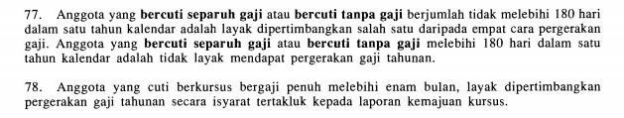
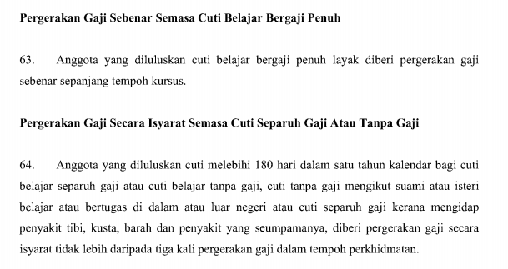
PP 9/1991
PP 4/2002

Slide 70
TANGGUNGJAWAB PPSM
6
Menentu dan merancang KEPERLUAN LATIHAN PEGAWAI dalam organisasi

Slide 71
Keputusan Panel Pembangunan Sumber Manusia adalah MUKTAMAD kecuali jika dapat dibuktikan keputusan itu telah dibuat berasaskan kepada maklumat yang salah.
(Peraturan 16, Lampiran A2; Pekeliling Perkhidmatan Bil. 4/2002)

Slide 72
TINDAKAN KE ATAS PYD ENGGAN MENGISI LNPT
Tindakan Tatatertib kerana ingkar perintah berdasarkan 4(1)(i) Peruntukan Peraturan-Peraturan Pegawai Awam (Kelakuan dan Tatatertib) 1993, [P.U.(A). 395]

Slide 73
CIRI-CIRI PENILAIAN
BAHAGIAN KEDUA
Yang EFEKTIF

Slide 74
ASPEK YANG DINILAI
WAJARAN MARKAH (%)
Aspek Penilaian
Kump Peng. Tertinggi
Pengurusan & Profesional
Kumpulan Sokongan
JUSA
Gred Khas
I
II
Kepimpinan
60
15
-
-
-
-
Penghasilan Kerja
-
-
50
50
50
Ilmu Pengetahuan & Kepakaran
-
50
-
-
-
Ilmu Pengetahuan & Kemahiran
-
-
25
25
20
Kualiti Peribadi
35
30
20
20
25
Kegiatan & Sumbangan
5
5
5
5
5
JUMLAH
100
100
100
100
100

Slide 75

CIRI – CIRI PENILAIAN YANG ADIL, OBJEKTIF DAN TELUS
PYD adalah aset yang boleh dimajukan
Berdasarkan pencapaian
kerja sebenar
Tidak pilih kasih
Tidak dibuat secara tergesa-gesa
ADIL, OBJEKTIF dan TELUS
Tidak terlalu lenient
Tidak dipengaruhi oleh prestasi tahun sebelum
Tidak mengambil jalan mudah dengan memberi markah dalam lingkungan pertengahan sahaja
Tidak memberi perhatian terhadap perkara yang baru berlaku yang boleh mempengaruhi penilaian
Berterusan sepanjang tahun

Slide 76
PENILAIAN HARUSLAH
Mengambil kira aktiviti / projek yang telah dinyatakan oleh PYD dalam Sasaran Kerja Tahunan (SKT) dan Kajian Semula Pertengahan Tahun
Mengiktiraf kegiatan dan sumbangan PYD di luar tugas rasmi.

Slide 77
Skala Pemarkahan
2
Pastikan markah yang diberi rasional

Slide 78
SKALA
PEMARKAHAN
Mengikut setiap bahagian penilaian dalam
borang LNPT
DAN
KATEGORI PENCAPAIAN
Mengikut Prestasi Keseluruhan Pegawai

Slide 79
SKALA PENILAIAN
SANGAT TINGGI
CEMERLANG
SANGAT AKTIF
TINGGI
BAIK
AKTIF
SEDERHANA
SEDERHANA AKTIF
RENDAH
LEMAH
KURANG AKTIF
SANGAT RENDAH
SANGAT LEMAH
TIDAK AKTIF
1 -2
3 -4
5-6
7 -8
9 -10
SKALA:

Slide 80
SKALA PENILAIAN MENGIKUT
KUMPULAN PERKHIDMATAN
WAJARAN MARKAH (%)
Aspek Penilaian
Kump Peng. Tertinggi
Pengurusan & Profesional
Kumpulan Sokongan
JUSA
Gred Khas
I
II
Kepimpinan
60
15
-
-
-
-
Penghasilan Kerja
-
-
50
50
50
Ilmu Pengetahuan & Kepakaran
-
50
-
-
-
Ilmu Pengetahuan & Kemahiran
-
-
25
25
20
Kualiti Peribadi
35
30
20
20
25
Kegiatan & Sumbangan
5
5
5
5
5
JUMLAH
100
100
100
100
100

Slide 81
SKALA PENGHASILAN KERJA (wajaran 50%)
TAHAP
SKALA
PENJELASAN
Sangat Tinggi
10
Hasil kerja sentiasa melebihi tahap maksimum yang telah ditentukan.
9
Hasil kerja sentiasa menemui tahap maksimum yang telah ditentukan.
Tinggi
8
Hasil kerja kerap kali menemui tahap maksimum yang telah ditentukan.
7
Hasil kerja kadangkala menemui tahap maksimum yang telah ditentukan.
6
Hasil kerja sentiasa melebihi tahap minimum yang telah ditentukan.
Sederhana
5
Hasil kerja kadangkala melebihi tahap minimum yang telah ditentukan.
4
Hasil kerja kerap kali menemui tahap minimum yang telah ditentukan.
Rendah
3
Hasil kerja kadangkala menemui tahap minimum yang telah ditentukan.
Sangat Rendah
2
Hasil kerja kerap kali di bawah tahap minimum yang telah ditentukan.
1
Hasil kerja sentiasa di bawah tahap minimum yang telah ditentukan.

Slide 82
SKALA PENGETAHUAN & KEMAHIRAN (wajaran 25%)
TAHAP
SKALA
PENJELASAN
Sangat Tinggi
10
Mempunyai pengetahuan dan kemahiran/kepakaran yang sangat luas dan mendalam dalam bidang tugasnya, diakui kemahiran/kepakarannya serta sentiasa menjadi sumber rujukan dalam/luar organisasi.
9
Tinggi
8
Mempunyai pengetahuan dan kemahiran/kepakaran yang luas dalam bidang tugasnya, serta kerapkali menjadi sumber rujukan dalam/luar organisasi.
7
6
Sederhana
Mempunyai pengetahuan dan kemahiran/kepakaran yang mencukupi dalam bidang tugasnya.
5
4
Kurang mempunyai pengetahuan dan kemahiran/kepakaran yang asas dalam bidang tugasnya dan perlu diberi bimbingan oleh pegawai atasannya.
Rendah
3
Sangat Rendah
2
Tidak mempunyai pengetahuan dan kemahiran/kepakaran asas dalam bidang tugasnya dan memerlukan tunjuk ajar.
1

Slide 83
SKALA KUALITI PERIBADI (Wajaran 20%)
TAHAP
SKALA
PENJELASAN
Sangat Tinggi
10
Sentiasa menghayati dan melaksanakan ciri-ciri kualiti peribadi dengan cemerlang.
9
Tinggi
8
Menghayati dan melaksanakan ciri-ciri kualiti peribadi dengan baik.
7
6
Sederhana
Menghayati dan melaksanakan ciri-ciri kualiti peribadi dengan memuaskan.
5
4
Rendah
Kurang menghayati dan melaksanakan ciri-ciri kualiti peribadi.
3
Sangat Rendah
2
Tidak menghayati dan melaksanakan ciri-ciri kualiti peribadi.
1

Slide 84
SKALA penglibatan pegawai diluar tugas rasmi (5%)
TAHAP | SKALA | PENJELASAN
Sangat Aktif | 9-10 | Sangat aktif dalam pelbagai kegiatan persatuan/ program/ aktiviti sukan atau lain-lain aktiviti luar dan memegang jawatan kepimpinan utama atau yang setaraf; atau Memberi sumbangan kreatif seperti penemuan-penemuan baru/ hasil kreatif yang memberi manfaat.
Aktif | 7-8 | Aktif dalam pelbagai kegiatan persatuan/ program/ aktiviti sukan atau lain-lain aktiviti luar samada sebagai AJK, pemain atau sebagainya yang merupakan penggerak kepada aktiviti; atau Memberi sumbangan kreatif seperti penemuan-penemuan baru/ hasil kreatif yang memberi manfaat.
Sederhana Aktif | 5-6 | Sederhana aktif dalam kegiatan persatuan/ program/ aktiviti sukan atau lain-lain aktiviti luar dan terlibat sebagai Ahli Jawatan Kuasa (AJK), pemain atau yang setaraf.
Kurang Aktif | 3-4 | Kurang Aktif dalam kegiatanpersatuan/ program/ aktiviti sukan atau lain-lain aktiviti luar dan hanya terlibat sebagai ahli biasa atau sebagainya
Tidak Aktif | 1-2 | Tidak aktif melibatkan diri atau memberi sumbangan dalam aktiviti-aktiviti persatuan/ program/ sukan atau lain-lain aktiviti luar.
Tiada Aktiviti | 0 | Tiada sebarang aktiviti disenaraikan

Slide 85
KATEGORI
PENCAPAIAN
Prestasi pegawai berdasarkan jumlah
Markah yang diperolehi

Slide 86
90-100
Memiliki kualiti kepimpinan yang cemerlang dalam memastikan fungsi dan objektif organisasi tercapai.
Penghasilan kerja yang cemerlang dan sentiasa melebihi standard yang ditetapkan.
Mempunyai pengetahuan/ kemahiran/ kepakaran yang tinggi dalam bidang tugas dan diakui serta sentiasa menjadi pakar rujuk.
Memiliki kualiti peribadi yang cemerlang dan dijadikan contoh ikutan.
berprestasi
CEMERLANG

Slide 87
80-89.⁹⁹
Berupaya mentadbir/ menyelia dengan baik dalam memastikan fungsi dan objektif organisasi dipenuhi.
Penghasilan kerja yang baik dan sentiasa menepati standard maksima yang ditetapkan.
Mempunyai pengetahuan/ kemahiran/ kepakaran yang tinggi dalam bidang tugas dan menjadi sumber rujukan
Memiliki kualiti peribadi yang baik.
berprestasi
BAIK

Slide 88
60-79.⁹⁹
Berupaya mentadbir/ menyelia dengan sederhana dalam memastikan fungsi dan objektif organisasi dipenuhi.
Penghasilan kerja yang sederhana dan menepati standard yang ditetapkan.
Mempunyai pengetahuan/ kemahiran/ kepakaran yang sederhana dalam bidang tugas dan boleh memberi nasihat dalam bidang-bidang kerja tertentu.
Memiliki kualiti peribadi yang sederhana.
berprestasi
SEDERHANA

Slide 89
50-59.⁹⁹
Penghasilan kerja yang kurang memuaskan dan seringkali tidak mencapai standard minima yang ditetapkan.
Mempunyai pengetahuan/ kemahiran/ yang kurang memuaskan untuk melaksanakan tugas
Memilikii kualiti peribadi dan tahap disiplin yang kurang memuaskan
berprestasi
KURANG MEMUASKAN

Slide 90
0-49.⁹⁹
Penghasilan kerja yang lemah dan tidak mencapai standard yang ditetapkan.
Kurang berpengetahuan dan kurang mahir dalam melaksanakan tugas.
Memiliki kualiti peribadi dan tahap disiplin di bawah tahap yang diharapkan
berprestasi
LEMAH

Slide 91
SKALA PEMARKAHAN
MENGIKUT SETIAP BAHAGIAN PENILAIAN DALAM BORANG LNPT

Slide 92
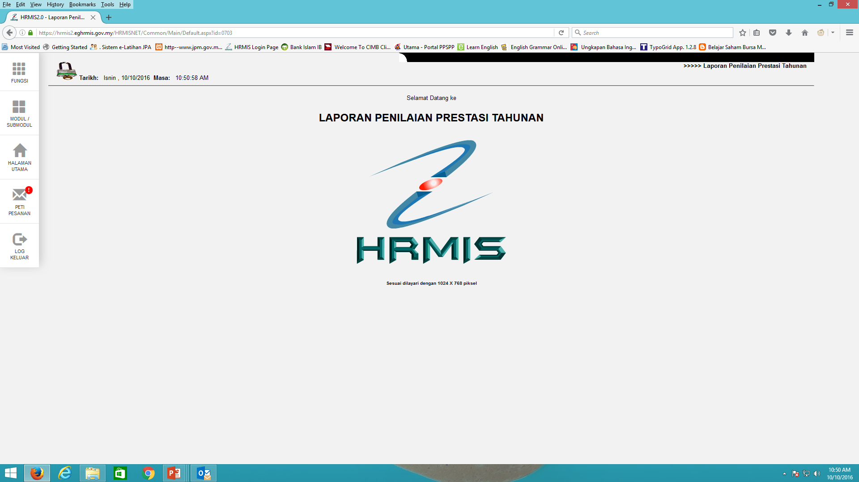

Slide 93
SKALA PENGHASILAN KERJA (40%)
TAHAP
SKALA
PENJELASAN
Sangat Tinggi
10
Hasil kerja sentiasa melebihi tahap maksimum yang telah ditentukan.
9
Hasil kerja sentiasa menemui tahap maksimum yang telah ditentukan.
Tinggi
8
Hasil kerja kerap kali menemui tahap maksimum yang telah ditentukan.
7
Hasil kerja kadangkala menemui tahap maksimum yang telah ditentukan.
6
Hasil kerja sentiasa melebihi tahap minimum yang telah ditentukan.
Sederhana
5
Hasil kerja kadangkala melebihi tahap minimum yang telah ditentukan.
4
Hasil kerja kerap kali menemui tahap minimum yang telah ditentukan.
Rendah
3
Hasil kerja kadangkala menemui tahap minimum yang telah ditentukan.
Sangat Rendah
2
Hasil kerja kerap kali di bawah tahap minimum yang telah ditentukan.
1
Hasil kerja sentiasa di bawah tahap minimum yang telah ditentukan.

Slide 94
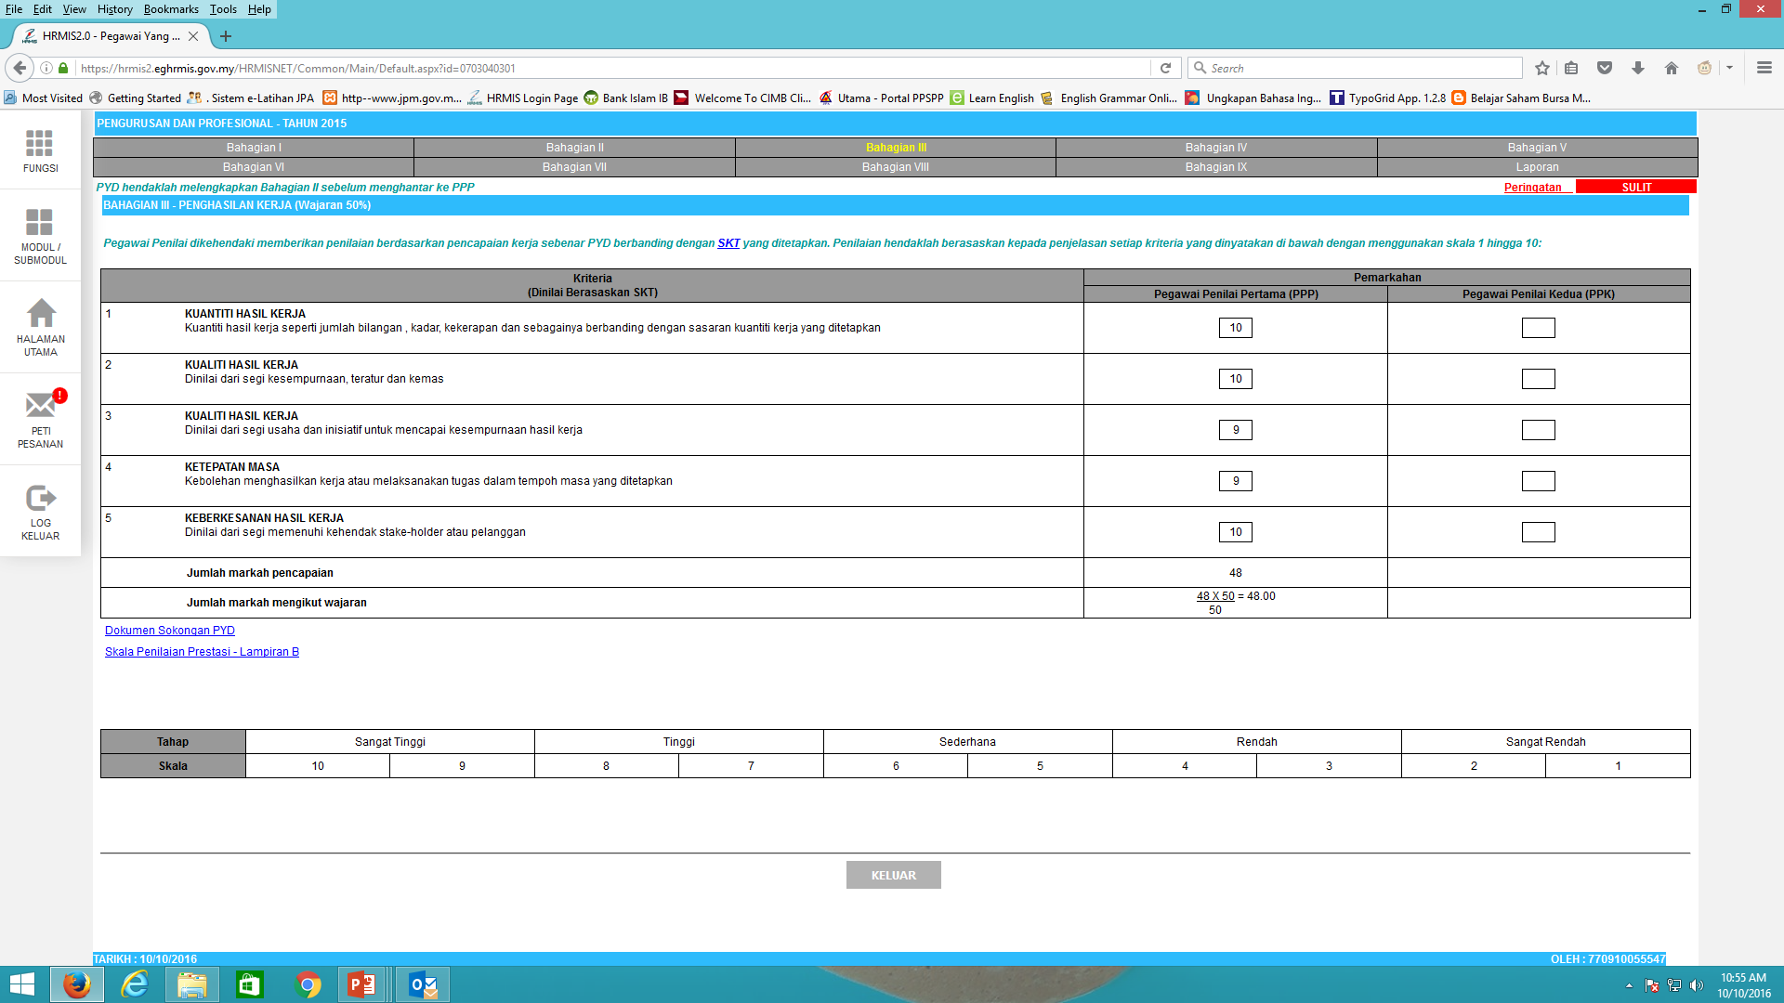

Slide 95
CONTOH KUANTITI HASIL KERJA (10 WAJARAN)
BIL | JAWATAN | TUGAS | SKT | PENCAPAIAN | MARKAH
1. | Pegawai Kewangan | Menyediakan laporan bulanan | 12 laporan | 12 | 9
2. | Pegawai Penguat-kuasa | Lesen Runcit | 1,000 setahun | 1,100 setahun | 10
3. | Pengurus Kewangan | Belanja Mengurus | 1 Juta | 1 Juta | 8 – 9
4. | Pegawai Latihan | Mengendalikan Kursus | 20 setahun | 21 setahun | 10
5. | Pembantu Tadbir | Menaip surat | 15 sehari | 5 sehari | 3-4

Slide 96
SKALA PENGETAHUAN & KEMAHIRAN (25%)
TAHAP
SKALA
PENJELASAN
Sangat Tinggi
10
Mempunyai pengetahuan dan kemahiran/kepakaran yang sangat luas dan mendalam dalam bidang tugasnya, diakui kemahiran/kepakarannya serta sentiasa menjadi sumber rujukan dalam/luar organisasi.
9
Tinggi
8
Mempunyai pengetahuan dan kemahiran/kepakaran yang luas dalam bidang tugasnya, serta kerapkali menjadi sumber rujukan dalam/luar organisasi.
7
6
Sederhana
Mempunyai pengetahuan dan kemahiran/kepakaran yang mencukupi dalam bidang tugasnya.
5
4
Kurang mempunyai pengetahuan dan kemahiran/kepakaran yang asas dalam bidang tugasnya dan perlu diberi bimbingan oleh pegawai atasannya.
Rendah
3
Sangat Rendah
2
Tidak mempunyai pengetahuan dan kemahiran/kepakaran asas dalam bidang tugasnya dan memerlukan tunjuk ajar.
1

Slide 97
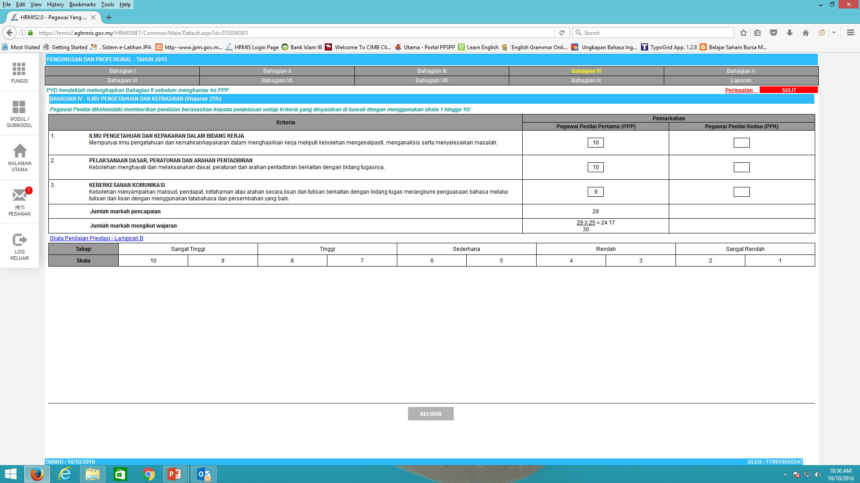

Slide 98
CONTOH PENGETAHUAN & KEMAHIRAN (10 WAJARAN)
BIL | TUGAS | SKT | PENCAPAIAN | MARKAH
1. | Pembantu Tadbir Kewangan | Perolehan mengikut Arahan Perbendaharaan | Perlu dibimbing, Pengetahuan sangat asas | 3-4
2. | Pembantu Tadbir | Menaip surat | Boleh menyediakan surat jawapan tanpa bimbingan Mahir dalam penggunaaan komputer | 9
3. | Pegawai Penguatkuasa | Menguatkuasa Akta | Mahir dengan Akta dan mematuhi peraturan Akta Tugas pencegahan Mesra pelanggan Pakar rujuk Jabatan | 9 - 10

Slide 99
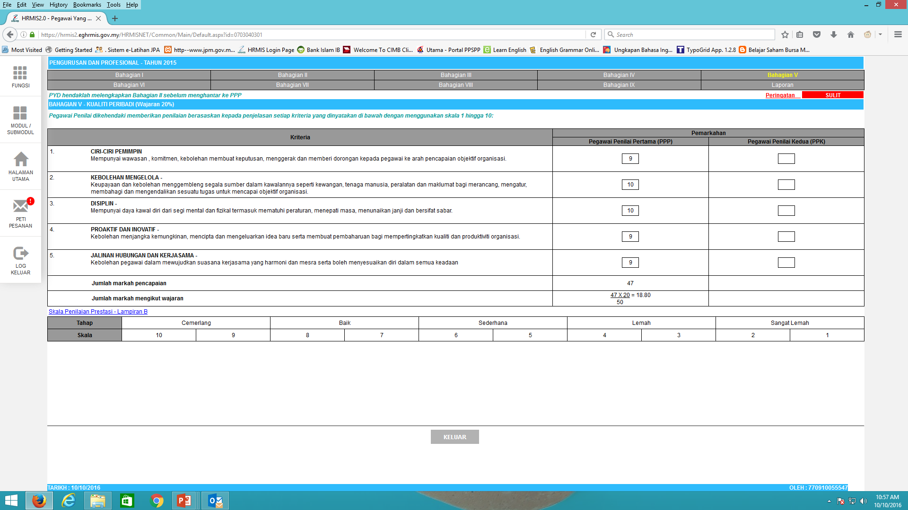

Slide 100
SKALA KUALITI PERIBADI (20%)
TAHAP
SKALA
PENJELASAN
Sangat Tinggi
10
Sentiasa menghayati dan melaksanakan ciri-ciri kualiti peribadi dengan cemerlang.
9
Tinggi
8
Menghayati dan melaksanakan ciri-ciri kualiti peribadi dengan baik.
7
6
Sederhana
Menghayati dan melaksanakan ciri-ciri kualiti peribadi dengan memuaskan.
5
4
Rendah
Kurang menghayati dan melaksanakan ciri-ciri kualiti peribadi.
3
Sangat Rendah
2
Tidak menghayati dan melaksanakan ciri-ciri kualiti peribadi.
1

Slide 101
CONTOH DISIPLIN ( 10 WAJARAN)
BIL | TUGAS | CIRI-CIRI PERIBADI | MARKAH
1. | Pembantu Hal Ehwal Islam | Menepati masa, sentiasa mempamer akhlak dan nilai integriti yang menjadi contoh. Sentiasa proaktif menjalankan tugas dan bekerjasama dengan baik | 9 -10
2. | Jurutera | Selalu hadir lewat balik awal, Kurang proaktif dalam menjalankan tugas yang diberikan. Tidak mampu menyelia dan kerapkali tidak dapat bekerjasama dalam satu pasukan | 1 - 4

Slide 102
SKALA penglibatan pegawai di luar tugas rasmi (5%)
TAHAP | SKALA | PENJELASAN
Sangat Aktif | 9-10 | Sangat aktif dalam pelbagai kegiatan persatuan/ program/ aktiviti sukan atau lain-lain aktiviti luar dan memegang jawatan kepimpinan utama atau yang setaraf; atau Memberi sumbangan kreatif seperti penemuan-penemuan baru/ hasil kreatif yang memberi manfaat.
Aktif | 7-8 | Aktif dalam pelbagai kegiatan persatuan/ program/ aktiviti sukan atau lain-lain aktiviti luar samada sebagai AJK, pemain atau sebagainya yang merupakan penggerak kepada aktiviti; atau Memberi sumbangan kreatif seperti penemuan-penemuan baru/ hasil kreatif yang memberi manfaat.
Sederhana Aktif | 5-6 | Sederhana aktif dalam kegiatan persatuan/ program/ aktiviti sukan atau lain-lain aktiviti luar dan terlibat sebagai Ahli Jawatan Kuasa (AJK), pemain atau yang setaraf.
Kurang Aktif | 3-4 | Kurang Aktif dalam kegiatanpersatuan/ program/ aktiviti sukan atau lain-lain aktiviti luar dan hanya terlibat sebagai ahli biasa atau sebagainya
Tidak Aktif | 1-2 | Tidak aktif melibatkan diri atau memberi sumbangan dalam aktiviti-aktiviti persatuan/ program/ sukan atau lain-lain aktiviti luar.
Tiada Aktiviti | 0 | Tiada sebarang aktiviti disenaraikan

Slide 103
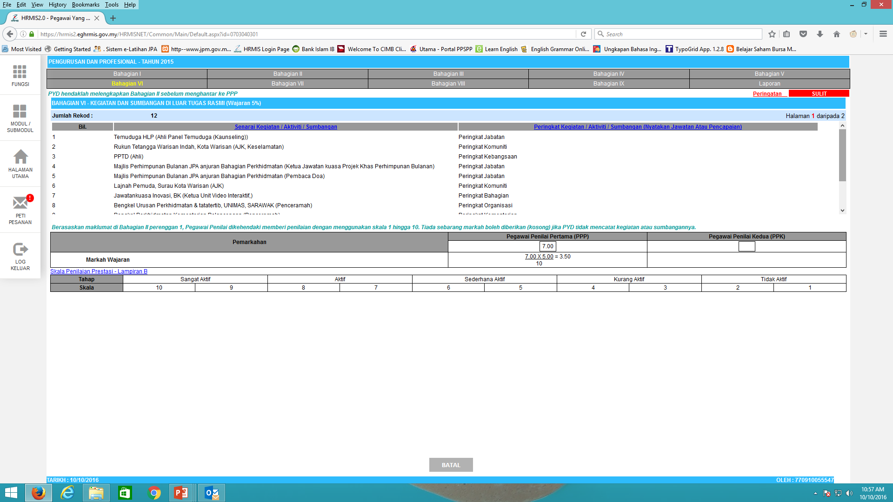

Slide 104
CONTOH PENGHASILAN KERJA (5 WAJARAN)
TAHAP | KOMUNITI | JABATAN | DAERAH | NEGERI/ ANTARABANGSA
Sangat Aktif (5 Markah) | Imam/ Guru Agama/ Koperasi/ Ketua Pasukan | Pengerusi Badan Kebajikan AJK PUSPANITA | AJK Pemadam AJK Koperasi | Pengerusi Yayasan SALAM Malaysia Ahli MERCY Malaysia
Aktif (4 Markah) | PIBG | Pembaca Doa |  | AJK MAKSAK
Sederhana Aktif (3 Markah) | Bendahari Masjid |  | Ahli RELA
Kurang Aktif (2 Markah) |  |  |  | Ahli Persatuan Bulan Sabit Merah Negeri Selangor
Tidak Aktif (1 Markah) |  |  | Ahli Badan kebajikan

Slide 105
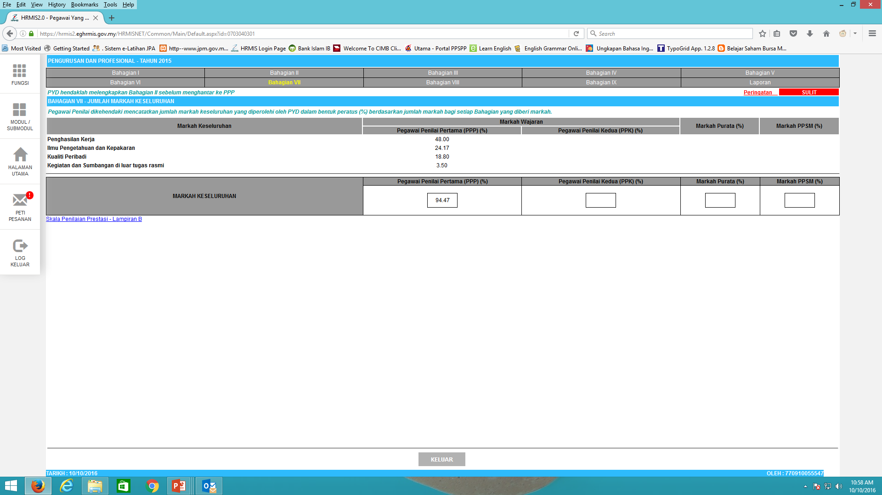

Slide 106
KATEGORI PENCAPAIAN PRESTASI PEGAWAI
KATEGORI | MARKAH | PENJELASAN KATEGORI PENCAPAIAN
Cemerlang | 90-100% | Memiliki kualiti kepimpinan yang cemerlang dalam memastikan fungsi dan objektif organisasi tercapai. Penghasilan kerja yang cemerlang dan sentiasa melebihi standard yang ditetapkan. Mempunyai pengetahuan/ kemahiran/ kepakaran yang tinggi dalam bidang tugas dan diakui serta sentiasa menjadi pakar rujuk. Memiliki kualiti peribadi yang cemerlang dan dijadikan contoh ikutan.
Baik | 80-89.99% | Berupaya mentadbir/ menyelia dengan baik dalam memastikan fungsi dan objektif organisasi dipenuhi. Penghasilan kerja yang baik dan sentiasa menepati standard maksima yang ditetapkan. Mempunyai pengetahuan/ kemahiran/ kepakaran yang tinggi dalam bidang tugas dan menjadi sumber rujukan Memiliki kualiti peribadi yang baik.
Sederhana | 60-79.99% | Berupaya mentadbir/ menyelia dengan sederhana dalam memastikan fungsi dan objektif organisasi dipenuhi. Penghasilan kerja yang sederhana dan menepati standard yang ditetapkan. Mempunyai pengetahuan/ kemahiran/ kepakaran yang sederhana dalam bidang tugas dan boleh memberi nasihat dalam bidang-bidang kerja tertentu. Memiliki kualiti peribadi yang sederhana.
Kurang Memuaskan | 50-59.99% | Penghasilan kerja yang kurang memuaskan dan seringkali tidak mencapai standard minima yang ditetapkan. Mempunyai pengetahuan/ kemahiran/ yang kurang memuaskan untuk melaksanakan tugas Memilikii kualiti peribadi dan tahap disiplin yang kurang memuaskan
Lemah | 49.99 ke bawah | Penghasilan kerja yang lemah dan tidak mencapai standard yang ditetapkan. Kurang berpengetahuan dan kurang mahir dalam melaksanakan tugas. Memiliki kualiti peribadi dan tahap disiplin di bawah tahap yang diharapkan.

Slide 107
ULASAN
PEGAWAI PENILAI
Ulasan Prestasi pegawai berdasarkan jumlah
Markah yang diperolehi

Slide 108
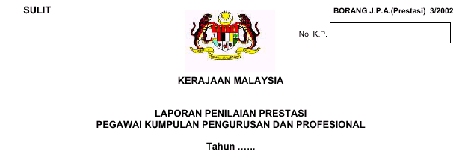
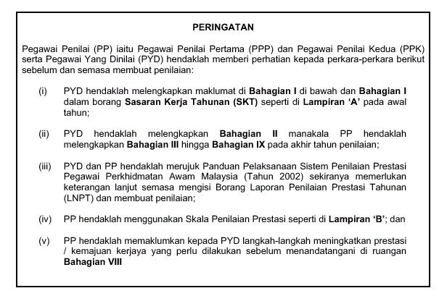
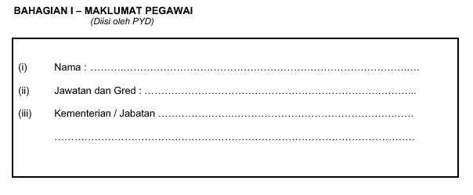
800508-10-5088
2012
AHMAD HALIM HAFIDZ BIN AZMI
JURU X-RAY GRED U41
HOSPITAL SERDANG

Slide 109
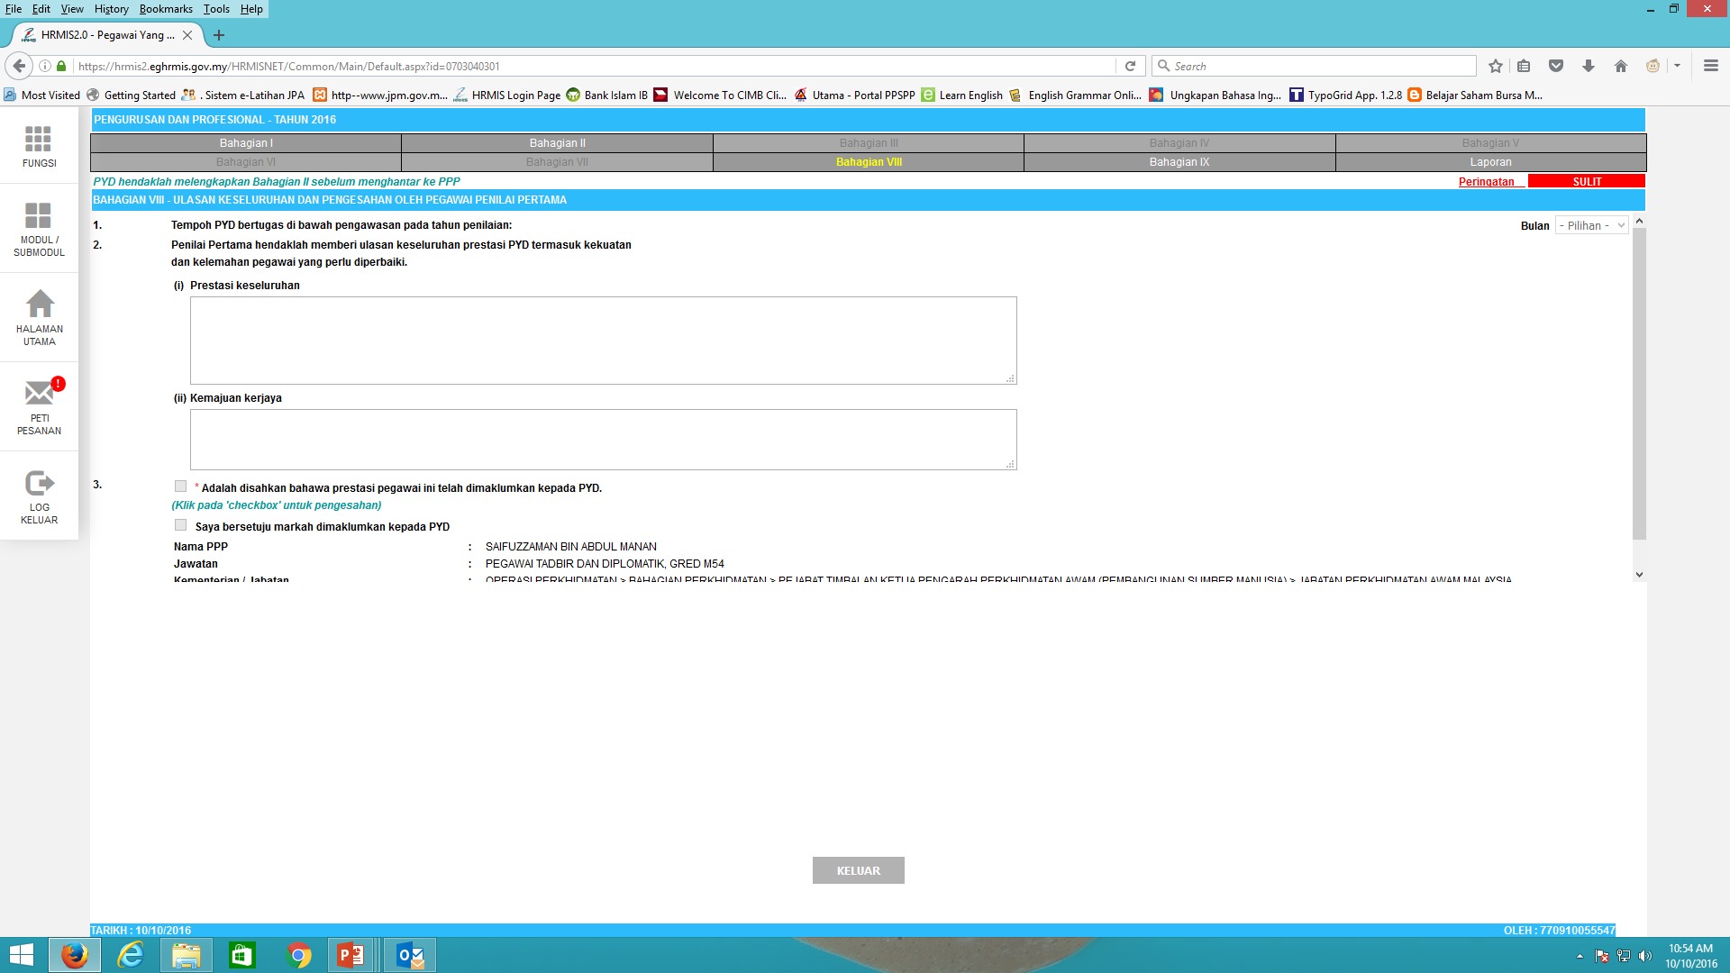
ULASAN
Pegawai Penilai Pertama

Slide 110
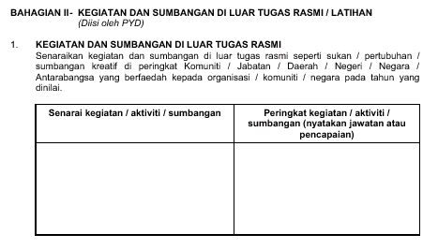
Agama
Kelas Bimbingan Tajwid
Komuniti
Sukan
Bola Jaring
Negeri (AJK Pertandingan)
Persatuan
Badan Kebajikan Bahagian
Persatuan Bowling Bahagian
PPTD
AJK Keindahan Pejabat
Ahli
Ahli

Slide 111
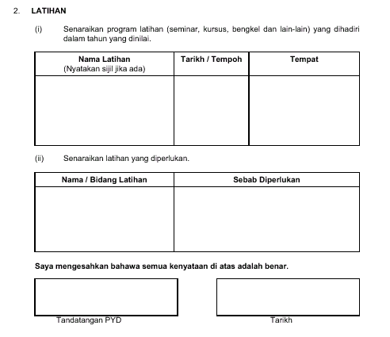
1. Kursus Sistem Pengurusan Prestasi
4-6 April 2012
Kuantan, Pahang
2. Kursus Bahasa Inggeris
7-11 Nov 2012
INTAN Kiara
1. Kursus Pengurusan Stress
Belajar membantu diri mengawal emosi.
T.T
25.11.2012

Slide 112
PENGHASILAN KERJA (Wajaran 50%)
KUANTITI HASIL KERJA
Kuantiti hasil kerja seperti jumlah, bilangan, kadar, kekerapan dan sebagainya berbanding dengan sasaran kuantiti kerja ditetapkan
PPP
PPK
KUALITI HASIL KERJA
Dinilai dari segi kesempurnaan, teratur dan kemas
Dinilai dari segi usaha dan inisiatif untuk mencapai kesempurnaan hasil kerja

Slide 113
PENGHASILAN KERJA (Wajaran 50%)
KETEPATAN MASA
Kebolehan menghasilkan kerja atau melaksanakan tugas dalam tempoh masa yang ditetapkan.
PPP
PPK
KEBERKESANAN HASIL KERJA
Dinilai dari segi memenuhi kehendak ‘Stake-Holder’ atau pelanggan.
JUMLAH MARKAH MENGIKUT WAJARAN
/50
/50

Slide 114
SKALA PENGETAHUAN & KEMAHIRAN (Wajaran 25%)
ILMU PENGETAHUAN DAN KEMAHIRAN DALAM BIDANG KERJA
Mempunyai ilmu pengetahuan dan kemahiran/ kepakaran dalam menghasilkan kerja meliputi kebolehan mengenalpasti, menganalisis serta menyelesaikan masalah.
PPP
PPK
PELAKSANAAN DASAR, PERATURAN DAN ARAHAN PENTADBIRAN
Kebolehan menghayati dan melaksanakan dasar, peraturan dan arahan pentadbiran berkaitan dengan bidang tugasnya.

Slide 115
SKALA PENGETAHUAN & KEMAHIRAN (Wajaran 25%)
KEBERKESANAN KOMUNIKASI
Kebolehan menyampaikan maksud, pendapat, kefahaman atau arahan secara lisan dan tulisan berkaitan dengan bidang tugas merangkumi penguasaan bahasa melalui tulisan dan lisan dengan menggunakan tatabahasa dan persembahan yang baik.
PPP
PPK
JUMLAH MARKAH MENGIKUT WAJARAN
/25
/25

Slide 116
KUALITI PERIBADI (Wajaran 20%)
CIRI-CIRI PEMIMPIN
Mempunyai wawasan, komitmen, kebolehan membuat keputusan, menggerak dan memberi dorongan kepada pegawai ke arah pencapaian objektif organisasi.
PPP
PPK
KEBOLEHAN MENGELOLA
Keupayaan dan kebolehan menggembleng segala sumber dalam kawalannya seperti kewangan, tenaga manusia, peralatan dan maklumat bagi merancang, mengatur, membahagi dan mengendalikan sesuatu tugas untuk mencapai objektif organisasi

Slide 117
KUALITI PERIBADI (Wajaran 20%)
DISIPLIN
Mempunyai daya kawal diri dari segi mental dan fizikal termasuk mematuhi peraturan, menepati masa, menunaikan janji dan bersifat sabar
PPP
PPK
PROAKTIF DAN INOVATIF
Kebolehan menjangka kemungkinan, mencipta dan mengeluarkan idea baru serta membuat pembaharuan bagi mempertingaktkan kualiti dan produktiviti organisasi.

Slide 118
KUALITI PERIBADI (Wajaran 20%)
JALINAN HUBUNGAN DAN KERJASAMA
Kebolehan pegawai dalam mewujudkan suasana kerjasama yang harmoni dan mesra serta boleh menyesuaikan diri dalam semua keadaan.
PPP
PPK
JUMLAH MARKAH MENGIKUT WAJARAN
/20
/20

Slide 119
CONTOH PENGHASILAN KERJA (5 WAJARAN)
PERINGKAT KEGIATAN/AKTIVITI/SUMBANGAN (JAWATAN ATAU PENCAPAIAN) | MARKAH
- Peringkat Antarabangsa/ Negara/ Negeri/ Daerah/ Zon/ Kementerian/ Jabatan/ Komuniti - Pengerusi /Ketua Pasukan/ Setiausaha/ Bendahari dan lain-lain jawatan kepimpinan utama | 9 -10 Cth: Pengerusi Yayasan SALAM Malaysia, Pengerusi Badan Kebajikan PIBG Sek.Seri Putri Cyberjaya
- Peringkat Antarabangsa/ Negara/ Negeri/ Daerah/ Zon/ Kementerian/ Jabatan/ Komuniti - Ahli Jawatan Kuasa (AJK) Persatuan/ Program/ Aktiviti Sukan - Aktiviti lebih dari tiga (3) tambahan 1 markah | 7 – 8 Cth:AJK MAKSAK,AJK Badan Kebudayaan Kementerian, AJK Surau Taman Wangi,Pemain Bola Tampar Pertandingan Antara Bahagian di Kementerian, Ahli Kumpulan Berzanji Taman Wangi
- Peringkat Bahagian/ Cawangan/ Sektor / Unit - Ahli Jawatan Kuasa (AJK) Persatuan/ Program/ Aktiviti Sukan - Aktiviti lebih dari tiga (3) tambahan 1 markah | 5 – 6 Cth:AJK Hari Keluarga Bahagian, Pengurus Sukan Cawangan Di Bhg. Dasar, Ahli Kumpulan KMK Bahagian
- Peringkat Antarabangsa/ Negara/ Negeri/ Daerah/ Zon Kementerian/ Jabatan/ Komuniti/Bahagian/ Cawangan/ Sektor / Unit - Ahli Biasa - Aktiviti lebih dari tiga (3) tambahan 1 markah | 3 - 4 Cth:Ahli MERCY Malaysia, Ahli Pasukan Bola Sepak Bahagian Khidmat Pengurusan, Pembaca Doa Jabatan
- Peringkat Bahagian/Cawangan/ Sektor / Unit - Ahli Biasa - Aktiviti kurang dari tiga (3) | 1 – 2 Cth:Ahli Puspanita Kementerian, Ahli Kelab Karom Bahagian Dasar
- Tiada aktiviti disenaraikan | 0

Slide 120
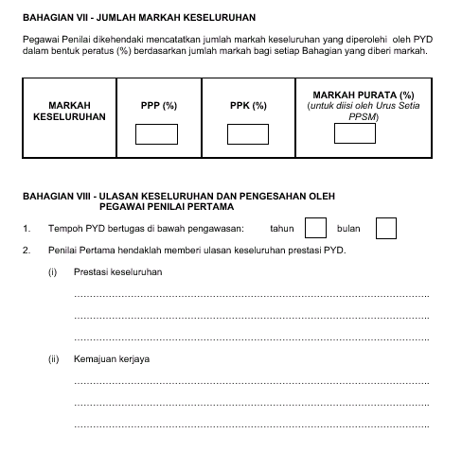
89.00
89.90
89.45
1
Pencapaian pegawai secara keseluruhan baik.
Pegawai perlu dipertimbangkan untuk kenaikan pangkat.

Slide 121
88.62
85.88
87.25
1
* Pencapaian pegawai memuaskan. Perlu diberi tunjuk ajar.
Pegawai boleh dipertimbangkan kenaikan pangkat.
KESALAHAN : ULASAN TAK SELARAS DENGAN MARKAH YANG DIBERI

Slide 122
75.82
74.65
75.24
1
Pencapaian pegawai baik, tetapi perlu diperbaiki mutu kerjanya.
* Pegawai boleh dipertimbangkan kenaikan pangkat.
KESALAHAN : ULASAN TAK SELARAS DENGAN MARKAH YANG DIBERI

Slide 123
91.20
92.90
92.05
1
Pencapaian kerja pegawai secara keseluruhan cemerlang. PYD merupakan pakar dan amat berpengetahuan dalam bidang tugasnya dan terlibat secara aktif dalam pelaksanaan program di bawah Hospital Serdang.Selain itu, beliau mempunyai kualiti peribadi yang cemerlang dan boleh dicontohi.
Secara keseluruhan, pencapaian PYD amat membanggakan. Beliau merupakan pegawai yang mempunyai kepakaran tinggi di dalam tugasnya. Pegawai perlu dipertimbangkan untuk kenaikan pangkat.

Slide 124
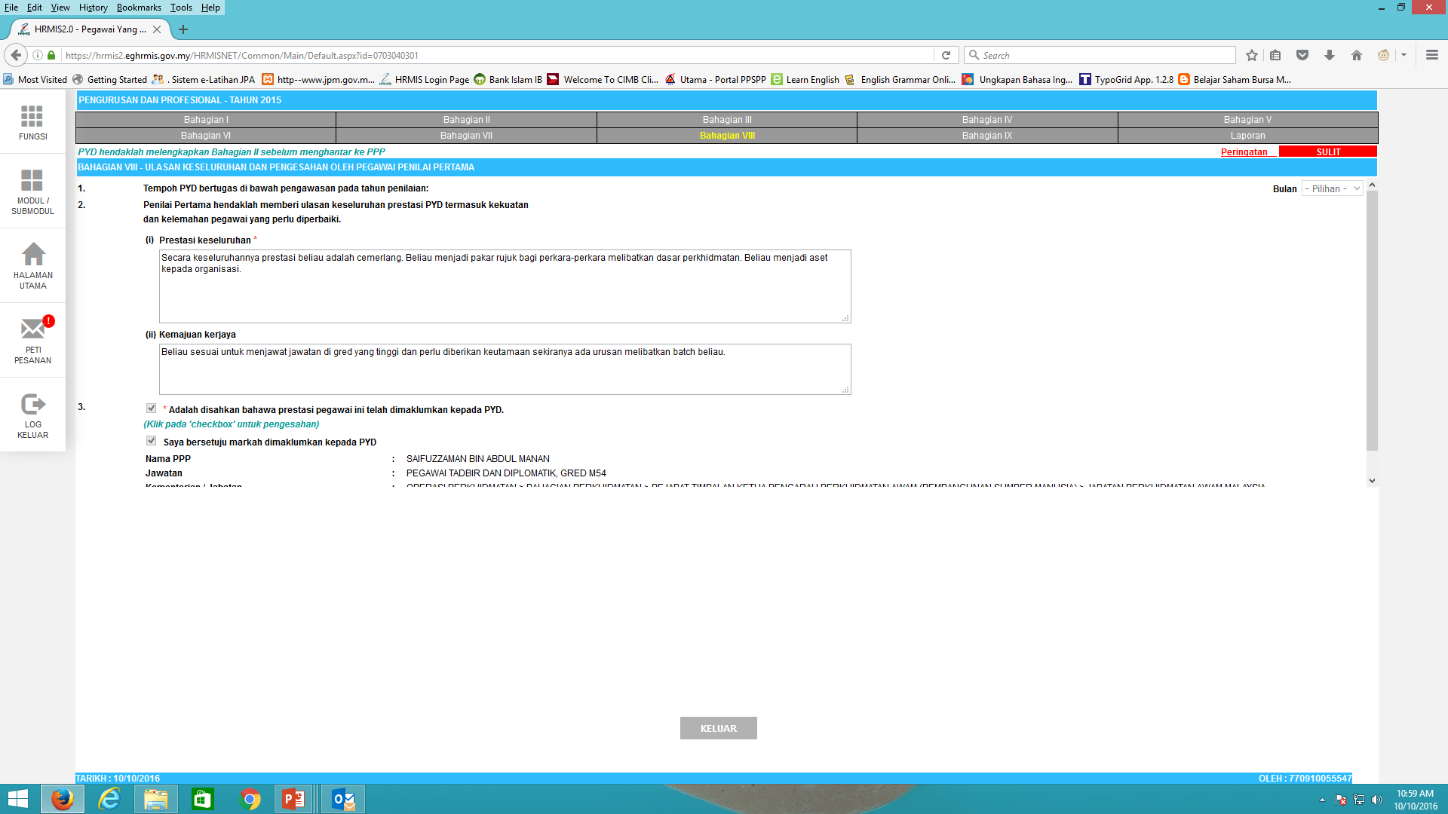

Slide 125
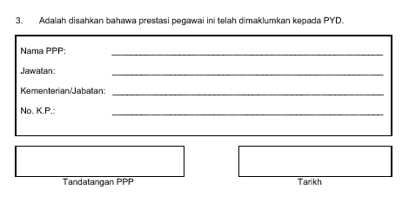
AHMAD BIN HAMID
PEGAWAI PERANCANG BANDAR DAN WILAYAH
JPBD
770201-10-7777
TT
01.12.2012

Slide 126
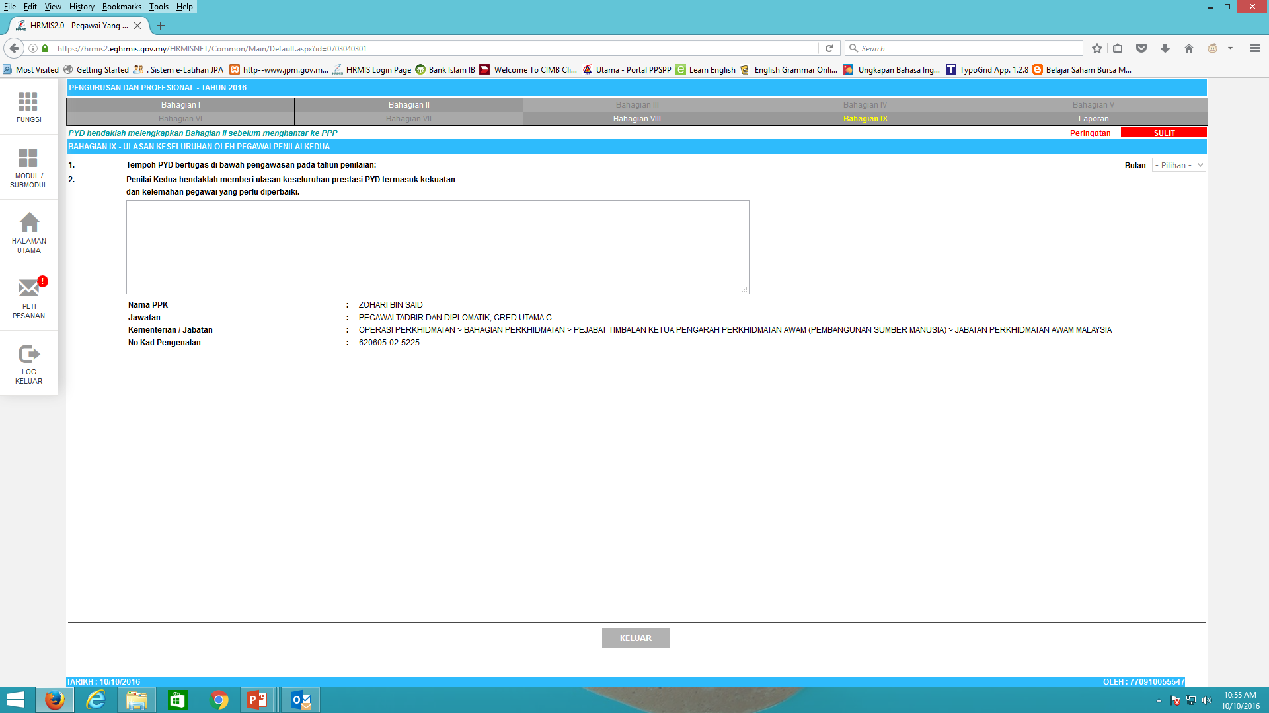
ULASAN
Pegawai Penilai Kedua

Slide 127
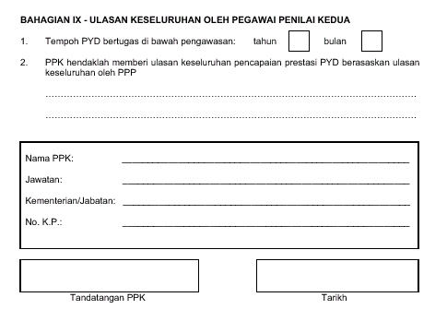
1
Prestasi pegawai adalah baik. Pegawai perlu diberi peluang mengikuti kursus berkaitan dengan bidang tugas bagi memantapkan pengetahuan dan kemahiran sedia ada. Pegawai boleh dipertimbbangkan untuk kenaikan pangkat.
SHUKRI BIN AHMAD
PENGARAH
JPBD
601221-11-8881
TT
10.12.2012

Slide 128
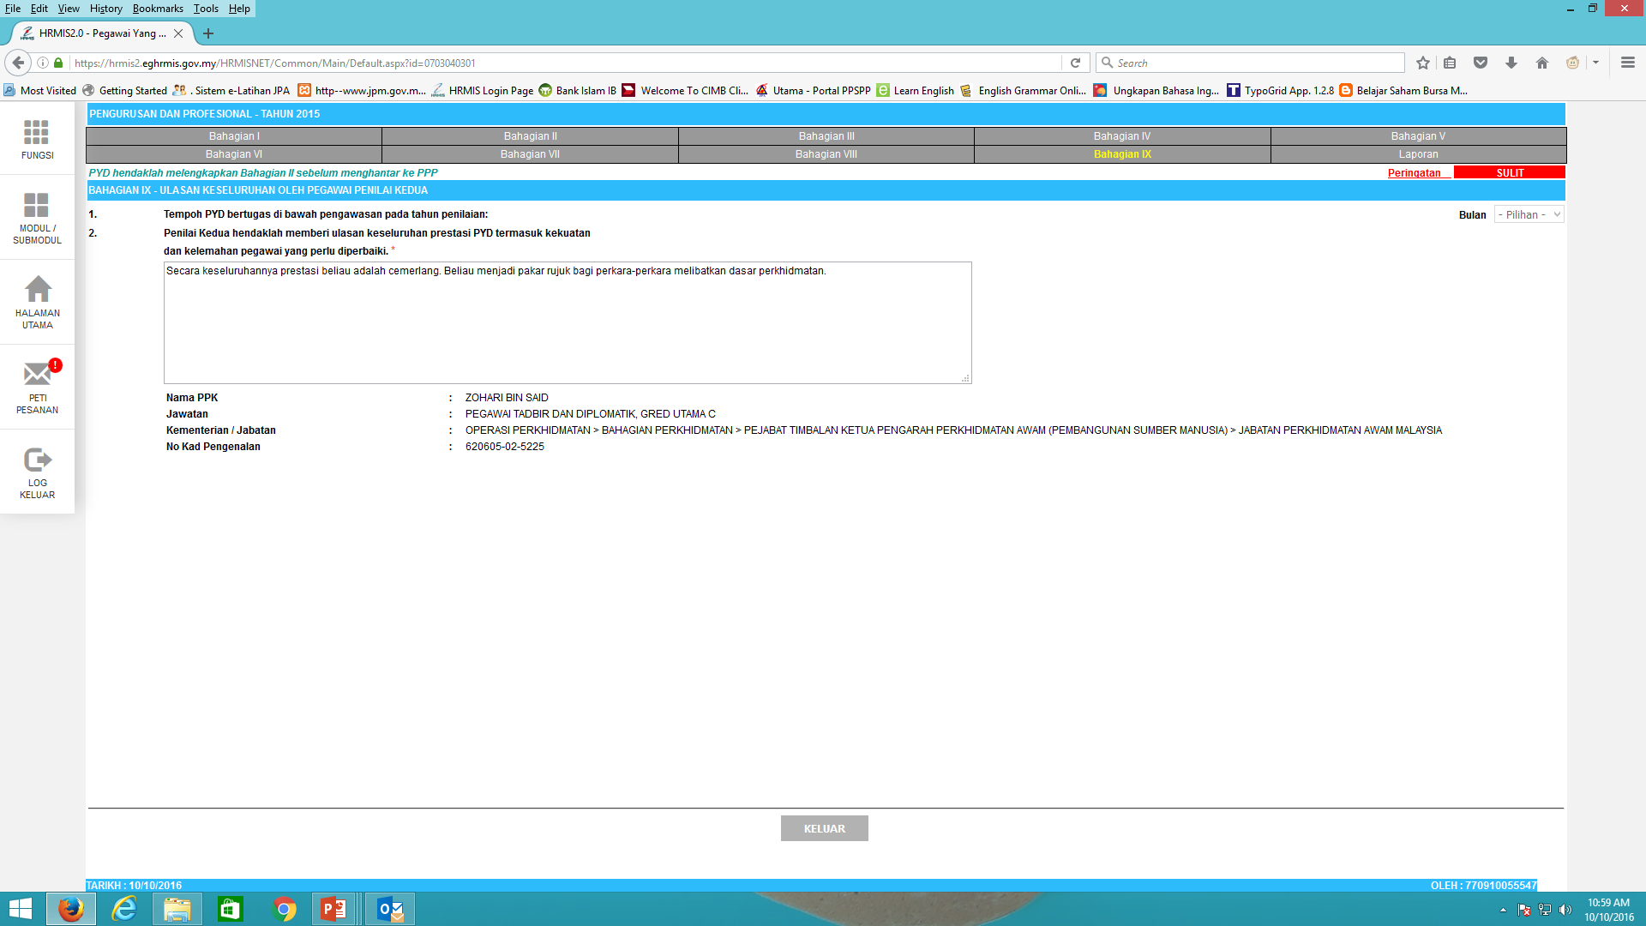

Slide 129
RUMUSAN

Slide 130
Contoh PIAGAM PELANGGAN Jabatan Penguatkuasa
Menentukan tindakan penguatkuasaan mengikut peruntukan Akta, Enakmen, Undang-Undang Kecil, Perintah yang digunapakai oleh Majlis Perbandaran…..
Memastikan setiap aduan yang diterima, siasatan dijalankan dalam tempoh 48 jam hari bekerja.
Menjalankan tindakan penguatkuasaan mengikut Prosedur ISO 9001:2008 yang ditetapkan oleh Majlis.
Mendidik dan meningkatkan tahap kefahaman penduduk melalui penguatkuasaan undang-undang yang digunapakai oleh Majlis.
Memastikan kerjasama dan bantuan yang dipohon dari lain-lain jabatan/agensi dilaksanakan secara sistematik.
Memastikan proses perlaksanaan penguatkuasaan berdasarkan S.O.P Penguatkuasa Negeri…...

Slide 131
Bil | Aktiviti SKT | Sasaran /Petunjuk Prestasi | Pencapaian | Peratus Pencapaian
1 | Melaksanakan Program Jabatan Penguatkuasa bersama pelanggan | 3 kali setahun | 1 Kali | 33%
2 | Setiap aduan yang diterima, siasatan dijalankan dalam tempoh 48 jam hari bekerja | Kurang 48 jam | 24 jam | 100%
3 | Membuat rondaan dan lawatan mengejut ke atas tempat-tempat kawalan bagi memastikan anggota kawalan bertugas | 20 kali setahun | 18 kali | 90%
4 | Menjalankan penguatkuasaan dan pemantau lesen berkaitan aktiviti yang disebut dalam AKTA Penjaja Petak letak kereta Iklan haram Pasar Pagi | 200 sebulan 100 sebulan 50 sebulan 20 kali sebulan | 191 sebulan 90 sebulan 38 sebulan 18 kali sebulan | 87.87% a)95.50% b)90% c)76% d)90%
 |  |  | PENCAPAI PRESTASI TAHUNAN | 77.71%

Slide 132
RUMUSAN
Membantu membangunkan
polisi-polisi sumber manusia
Kepada
Pihak
Pengurusan
KEPENTINGAN PENILAIAN PRESTASI
Kepada Pegawai
Membantu meningkatkan prestasi

Slide 133
RUMUSAN
Keberkesanan Sistem Penilaian Prestasi
PEMAHAMAN
PEMATUHAN PERATURAN
KOMITMEN KETUA JABATAN, PPSM, URUS SETIA PPSM, PYD DAN PEGAWAI PENILAI
Notes:
Berdasarkan SSM, kerajaan telah berusaha membuat beberapa perubahan selaras dengan matlamat pencapaian negara seperti
penambahbaikan syarat-syarat perkhidmatan
Pengubahsuaian struktur gaji dan elaun
Peningkatan peluang kemajuan kerjaya dan
Pengenalan PTK dimana ianya adalah berasaskan kompetensi

Slide 134
TERIMA KASIH

Slide 135
FAQ

Slide 136
SOALAN 1:
Seorang pegawai A telah Cuti Sakit bermula 01.02.2014 hingga 30.6.2015.
i) Adakah penilaian perlu di buat di akhir tahun 2011?
ii) Bagaimanakah dengan pergerakan gaji pegawai pada 1 April 2015?
JAWAPAN :
i) Tidak perlu kerana berkhidmat kurang 6 bulan.
ii) Pegawai layak dipertimbangkan pergerakan gaji tahunan bergantung kepada keputusan PPSM (berdasarkan prestasi tahun sebelumnya.)

Slide 137
SOALAN 2:
Seorang pegawai B telah Cuti Belajar Bergaji Penuh di sepanjang tahun 2015.
Perlukah pegawai mengisi borang LNPT?
Perlukah markah pegawai semasa Cuti Belajar ditukarkan (convert) menggantikan markah LNPT?
Bagaimanakah dengan pergerakan gaji pegawai?
JAWAPAN:
Tidak perlu.
Tidak perlu.
Pegawai layak dipertimbangkan pergerakan gaji tahunan sebenar mengikut perenggan 63 PP 4/2002.

Slide 138
SOALAN 3:
Encik Ali telah memperolehi markah LNPT sebanyak 90% manakala Encik Abu memperolehi markah sebanyak 88%. Apabila keputusan APC diumumkan, Encik Abu telah dipilih sebagai penerima APC dan bukannya Encik Ali. Beri ulasan anda tentang keputusan ini.
JAWAPAN:
Markah LNPT hanyalah salah satu aspek penilaian untuk APC dan tidak semestinya mempunyai LNPT yang tinggi sahaja. Pegawai perlu memenuhi lain-lain syarat yang ditetapkan oleh PPSM untuk menerima APC.

Slide 139
SOALAN 4:
Encik Albert adalah Pengarah Gred JUSA C di A. Selaku Ketua Jabatan, beliau ingin memantau penilaian prestasi semua pegawai dalam Jabatannya. Beliau berhasrat untuk menjadi PPK kepada semua pegawai di Jabatannya walaupun tidak mempunyai hubungan kerja secara langsung dengan pegawai. Berikan pendapat anda.
JAWAPAN:
Perkara tersebut tidak sepatutnya berlaku kerana penentuan syarat untuk menjadi PPP / PPK perlu mempunyai hubungan kerja secara langsung dengan pegawai. Beliau boleh memantau prestasi pegawainya secara keseluruhan melalui mesyuarat PPSM.

Slide 140
SOALAN 5:
Bagaimanakah dengan kedudukan penilaian LNPT pegawai yang dilantik hujung tahun iaitu pada 1 Oktober 2016?
JAWAPAN:
Pegawai perlu mengisi Borang LNPT tahun 2016 bagi tujuan pergerakan gaji dan penilaian hanya boleh dilaksanakan apabila pegawai genap 6 bulan berkhidmat (bulan April 2017)

Slide 141
SOALAN 6:
Encik Samy mempunyai 5 pegawai dibawah seliaanya yang bekerja dalam kumpulan dan melaksanakan tugas yang sama. Wajarkah sekiranya setiap pegawai mendapat markah yang sama?
JAWAPAN:
Hanya kriteria penghasilan kerja sahaja yang boleh diberi markah yang sama. Untuk kriteria lain, adalah kurang wajar kerana setiap pegawai perlu dinilai secara individu berdasarkan kepada kriteria yang ditetapkan dalam Borang LNPT.

Slide 142
SOALAN 7:
Berapakah tempoh minimum penilaian bagi seseorang pegawai?
Dimanakah penilaian LNPT pegawai perlu dinilai sekiranya pegawai bertukar 2 kali tempat kerja dalam tempoh setahun?
JAWAPAN:
i) Tempoh minimum ialah 6 bulan.
ii) Penilaian perlu dilaksanakan oleh PPP di mana tempoh berkhidmat PYD yang paling lama.

Slide 143
TAMAT
SEKIAN TERIMA KASIH
syamsul.razali@jpa.gov.my
0388854103

Slide 144
4.2.2 Unit Operasi & Penguatkuasaan
a. Unit Pelesenan
Menjalankan pemantauan dan pemeriksaan ke atas premis mengikut tempoh masa yang ditetapkan seperti berikut:
Rumah Urut.
Pusat Siber & Kafe Siber.
Pusat Hiburan.
Barang Lusuh (Besi Buruk).
Cuci Kereta.
Kenderaan terpakai.
Hotel.
Pusat Kecantikan.
Premis perniagaan.
Menjual arak.
Pusat Snuker.
Tempat letak kereta persendirian.
Menjalankan siasatan dan tindakan ke atas aduan-aduan awam yang diterima oleh pihak Jabatan dari masa ke semasa yang berkaitan dengan halangan premis perniagaan dalam tempoh 72 jam.
Mensasarkan pemeriksaan premis yang menyebabkan halangan di tempat awam (secara berjadual).
Menyediakan laporan-laporan tindakan penguatkuasaan lesen premis dan laporan operasi secara mingguan, bulanan dan tahunan.
Menyemak laporan-laporan tugas yang telah dilaksanakan oleh Ketua-Ketua Kumpulan untuk tindakan lanjut.
Membantu lain-lain tugas yang diarahkan oleh pihak Majlis.
b. Unit Iklan
Menjalankan pemantauan iklan-iklan haram di sekitar kawasan pentadbiran Majlis.
Melaksanakan siasatan-siasatan tindakan ke atas aduan-aduan yang diterima berhubungkait pemasangan iklan (banner, banting, sepanduk dll) tanpa mendapat permit dari pihak Majlis.
Melaksanakan operasi penurunan iklan-iklan haram (tanpa permit) serta-merta dan setiap hari.
Menyediakan laporan mingguan, bulanan dan tahunan tindakan penurunan iklan-iklan haram.
Menyemak laporan-laporan tugas operasi yang dijalankan oleh unit.
Menjalankan lain-lain tugas yang diarahkan oleh pihak Jabatan dan Majlis dari masa ke semasa.
c. Unit Hiburan
Menjalankan pemeriksaan premis hiburan bagi memastikan premis memiliki Lesen Hiburan dan Iklan yang sah.
Menjalankan pemeriksaan premis Pusat Hiburan secara berkala dan operasi bersama lain-lain agensi seperti Polis, Imigresen, JPN, Rela dll.
Menjalankan siasatan dan tindakan ke atas aduan-aduan awam yang diterima oleh pihak Jabatan dari masa ke semasa.
Menyediakan laporan-laporan operasi hiburan secara minguan, bulanan dan tahunan.
Menjalankan lain-lain tugas yang diarahkan oleh pihak Jabatan.
d. Unit Pulau Indah
Menjalankan pemeriksaan premis perniagaan di Pulau Indah bagi memastikan premis memiliki Lesen Perniagaan dan Iklan yang sah.
Menjalankan pemantauan dan penguatkuasaan ke atas penjaja, halangan premis perniagaan ke atas premis di sekitar Pulau Indah.
Menjalankan siasatan dan tindakan ke atas aduan-aduan awam yang diterima oleh pihak Jabatan dari masa ke semasa.
Menyediakan laporan-laporan tindakan harian, mingguan, bulanan dan tahunan.
Menyemak semua laporan tugas yang dibuat oleh anggota unit untuk tindakan lanjut.
Menjalankan lain-lain tugas yang diarahkan oleh pihak Jabatan.
4.2.3 Unit Paraglider & Pembakaran Terbuka
a. Unit Paraglider
Menjalankan pemantauan melalui udara bagi mengenalpasti dan melaporkan kepada pihak Jabatan terhadap sebarang aktiviti yang menyalahi undang-undang Majlis seperti pembuangan sampah, kenderaan berat, pembakaran terbuka, setinggan dan lain-lain.
Menyediakan laporan-laporan tindakan pemantauan harian, mingguan, bulanan dan tahunan.
Menyemak semua laporan-laporan tugas anggota unit untuk tindakan lanjut.
Lain-lain tugas yang diarahkan oleh pihak Jabatan dari masa ke semasa.
b. Unit Pembakaran Terbuka
Membuat pemantauan berkaitan aktiviti pembakaran haram terbuka di Kg. Johan Setia.
Melaporkan kepada Jabatan dan pihak Bomba dan Penyelamat sekiranya berlaku kebakaran.
Cuba padamkan kebakaran yang berlaku dan sekiranya kebakaran yang berlaku memerlukan bantuan, hubungi pihak Bomba dan Penyelamat yang berhampiran.
Mendidik warga petani di Kg. Johan Setia supaya tidak melakukan pembakaran secara terbuka yang boleh menyebabkan berlakunya pencemaran (jerebu).
Menyediakan laporan-laporan tindakan secara harian, mingguan, bulanan dan tahunan.
Menyemak semua laporan-laporan tugas anggota unit untuk tindakan lanjut.
Menjalankan lain-lain tugas yang diarahkan oleh pihak Jabatan.
c. Anggota di Lain-Lain Jabatan
Menentukan anggota Pembantu Penguatkuasa yang ditumpangkan di lain-lain Jabatan mematuhi arahan semasa Jabatan Penguatkuasa dan juga Jabatan di mana anggota ditempatkan.
Melaporkan kepada Jabatan mengenai sebarang perkara yang berkaitan dengan cuti, cuti sakit, cuti kecemasan dan hal-hal tatatertib.
Pihak Jabatan boleh mengarahkan anggota Pembantu Penguatkuasa yang bertugas di lain-lain Jabatan turut serta di dalam apa-apa aktiviti/tugasan sekiranya diperlukan.
4.2.4 Unit Trafik & Lalulintas
a. Unit Motorsikal
Mengambil tindakan kompaun serta-merta terhadap kenderaan yang tidak membayar caj meter tempat letak kereta (bayar & peraga) kenderaan yang diletakkan di dalam petak musim tanpa bayaran bulanan dan kenderaan yang menghalang lalulintas.
Membuat rondaan dan pemantauan kes-kes ragut dan vandalisme di sekitar kawasan Majlis setiap hari terutama kawasan taman perumahan dan pusat-pusat perniagaan.
Membantu pihak Polis dalam membuat kawalan lalulintas di laluan yang sering berlaku kesesakan.
Membuat kawalan lalulintas yang melibatkan majlis-majlis rasmi Majlis.
Menyediakan laporan tindakan yang dijalankan secara harian, mingguan, bulanan dan tahunan.
Menyemak laporan-laporan tugas anggota unit untuk tindakan selanjutnya.
Menjalankan lain-lain tugas yang diarahkan dari masa ke semasa.
b. Unit Letak Kereta
Membantu Unit Letak Kereta, Jabatan Kewangan dalam mengambil tindakan kompaun serta-merta terhadap kenderaan yang tidak membayar caj meter tempat letak kereta (bayar & peraga) kenderaan yang diletakkan di dalam petak letak kereta tanpa bayaran dan kenderaan yang kenderaan yang diletakkan di luar petak letak kereta.
Menentukan anggota Pembantu Penguatkuasa yang ditumpangkan di Unit Letak Kereta mematuhi arahan semasa Jabatan Penguatkuasa dan juga Jabatan di mana anggota ditempatkan.
Melaporkan kepada Jabatan mengenai sebarang perkara yang berkaitan dengan cuti, cuti sakit, cuti kecemasan dan hal-hal tatatertib.
Pihak Jabatan boleh mengarahkan anggota Pembantu Penguatkuasa yang bertugas di lain-lain Jabatan turut serta di dalam apa-apa aktiviti/tugasan sekiranya diperlukan.

